Slide 1
Tipos de reacciones
Dra. Carla Muñoz

Slide 2
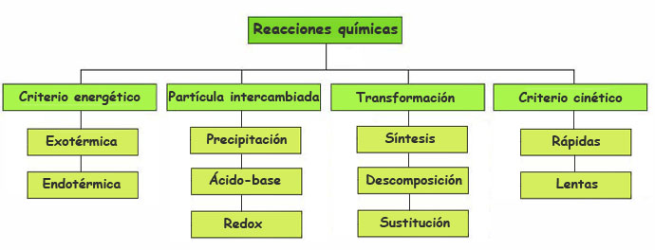

Slide 3
Tipos de reacción
Tipos de
Reacción
Síntesis
Descomposición
Combustión
Desplazamiento
sencillo
Desplazamiento
doble

Slide 4
Reacciones de síntesis:
Reacción donde se combinan dos o más sustancias para formar un solo producto.
Elemento/compuesto + elemento/compuesto compuesto
Ejemplos: 2Na(s) + Cl₂(g) 2NaCl(s)
CaO(S) + SiO₂(l) CaSiO₃(l)
Reacciones de descomposición:
Reacción donde un compuesto se descompone en dos o mas sustancias simples.
Compuesto dos o más elementos o compuestos
Ejemplos: PCl₅(s) PCl₃(s) + Cl₂(g)
2Ag₂O(s) 4Ag(s) + O₂(g)

Slide 5
Reacción de combustión:
Reacción en donde una sustancia se combina con el oxígeno para formar uno o más óxidos.
elemento/compuesto + oxígeno óxido(s)
Ejemplos:
CH₄(g) + O₂(g) CO₂(g) + 2H₂O(g)
C₆H₁₂O₆(s) + 6O₂ 6CO₂(g) + 6H₂O(l)

Slide 6
Reacción de desplazamiento sencillo:
Reacción en la que un elemento toma el lugar de otro en un compuesto.
Elemento A + compuesto BC elemento B + compuesto AC
Ejemplo:
2Al(s) + Fe₂O₃(s) 2Fe(s) + Al₂O₃(s)
Elemento D + compuesto BC elemento C + compuesto BD
Ejemplo:
Cl₂(g) + 2KBr(ac) 2KCl(ac) + Br₂(ac)

Slide 7
Reacción de desplazamiento doble:
Reacción en la que se intercambian las porciones negativa y positiva de dos compuestos iónicos.
Compuesto AC + compuesto BD compuesto AD + compuesto BC
Ejemplos:
PbCl₂(s) + Li₂SO₄(ac) PbSO₄(s) + 2LiCl(ac)
BaCl₂(ac) + H₂SO₄(ac) 2HCl(ac) + BaSO₄(s)

Slide 8
Tipos de Reacciones
Precipitación
Óxido - Reducción
Ácido - Base

Slide 9
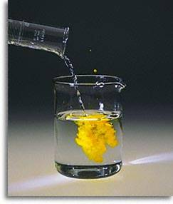
Reacciones de precipitación
Reacción entre dos disoluciones formando un precipitado.

Slide 10
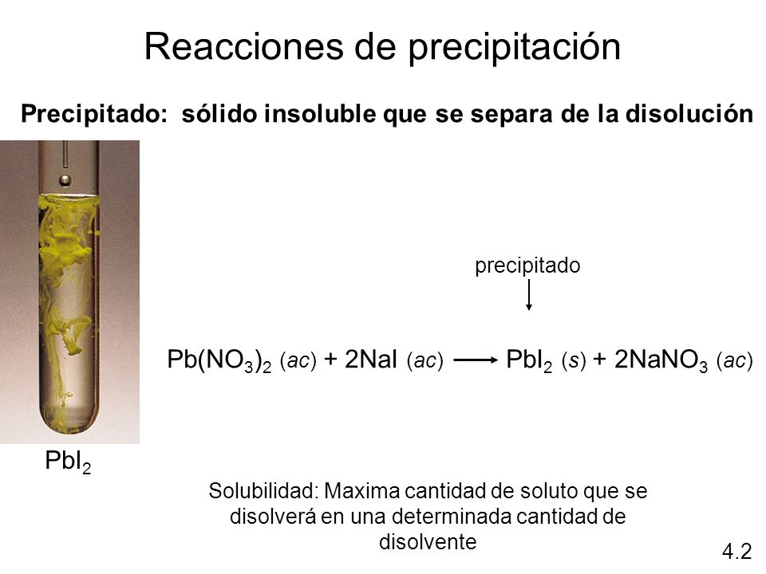

Slide 11
Reacción de precipitación
Reacción, generalmente en disolución acuosa, que se caracteriza por la formación de un producto insoluble o precipitado. En la mayor parte de ellas participan compuestos iónicos.
Precipitado: sólido insoluble que se separa de la disolución.
Ejemplo:
Pb(NO₃)₂(ac) + 2KI(ac) PbI₂(s) + 2KNO₃(ac)
precipitado
Se puede clasificar como una reacción de desplazamiento doble o reacción de metátesis.

Slide 12

Reacción de oxidación-reducción:
Reacción en que uno o más elementos de las especies reaccionantes sufren un cambio en su E. O. al pasar a formar productos.
Oxidación: aumento en el E. O.
Reducción: disminución en el E.O.
Cu²⁺(ac) + Fe(s) = Fe²⁺(ac) + Cu(s)
Cu²⁺ se reduce agente oxidante
Fe se oxida agente reductor
Semireacciones:
Cu²⁺ + 2e⁻ Cu semireacción de reducción
Fe Fe²⁺ + 2e⁻ semireacción de oxidación

Slide 13
Reacciones ácido- base
Reacción entre un ácido y una base, cuyos productos generalmente son una sal más agua.
Ejemplo:
HCl(ac) + NaOH(ac) NaCl(ac) + H₂O(l)

Slide 14
REACCIONES DE PRECIPITACIÓN

Slide 15
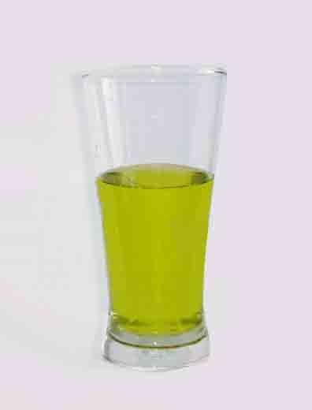
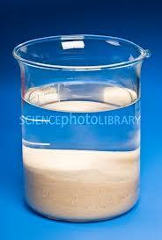
Solubilidad
Solubilidad: máxima cantidad de un soluto que se disolverá en una cantidad de disolvente a una temperatura específica.

Slide 16
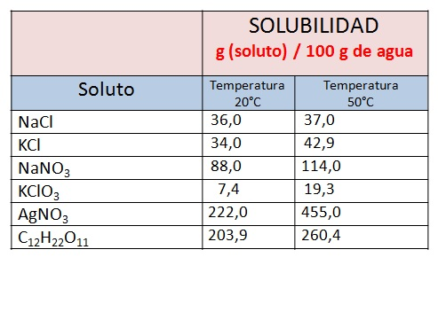
Solubilidad

Slide 17
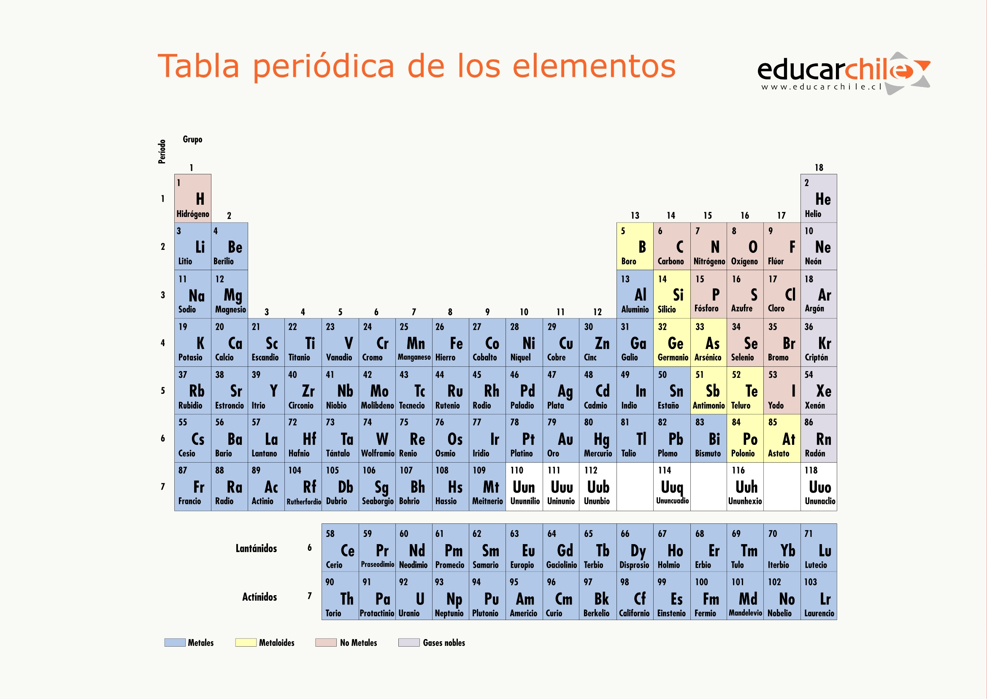








Slide 18





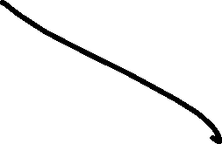












Disociación de compuestos Iónicos
Disociación de compuestos iónicos: que iones libera un compuesto cuando se disocia o que iones conforman el compuesto.
NaCl

Slide 19





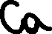


































Compuestos iónicos
NaCl
MgBr₂
K₂SO₄
Ca(ClO₄)₂

Slide 20
Disociación de compuestos Iónicos
Escriba los iones que libera cada uno de los siguientes compuestos al disociarse:
KI
CaCl₂
MgO
Li₂CO₃
CuBr

Slide 21





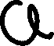










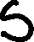




Compuestos iónicos
Ca²⁺ y I⁻
Li⁺ y S²⁻
Al³⁺ y ClO⁻
Mg²⁺ y PO₄³⁻

Slide 22
Disociación de compuestos Iónicos
Escriba la fórmula correcta del compuesto que se forma a partir de los siguientes iones:
Na⁺ y F⁻
Li⁺ y S²⁻
Ca²⁺ y O²⁻
Al³⁺ y Cl⁻
Al³⁺ y O²⁻
Mg²⁺ y NO₃⁻

Slide 23
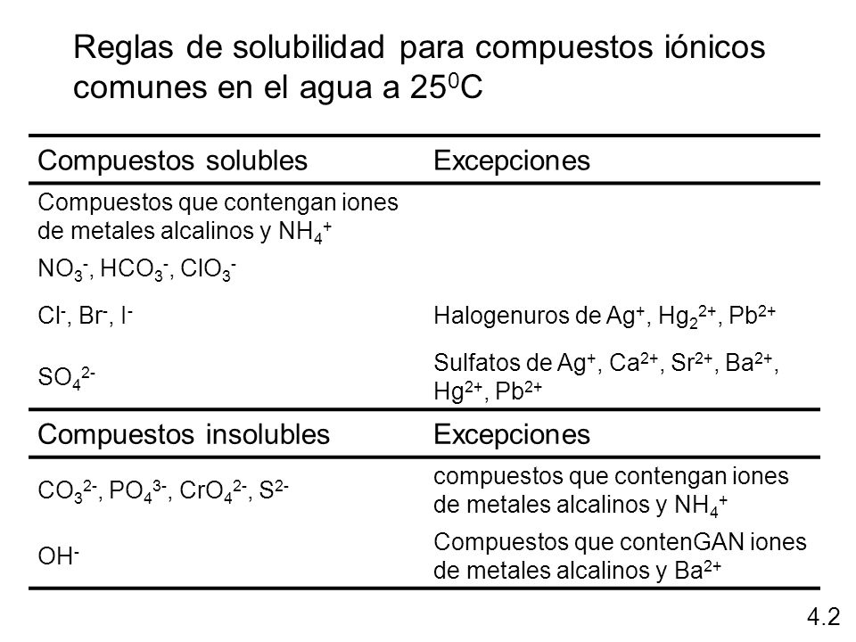






























Slide 24
Predicción de la formación de un precipitado
Depende de la solubilidad del soluto
Solubilidad: máxima cantidad del soluto que se disolverá en una cantidad de disolvente a una temperatura específica
Solubles: solubilización de una cantidad visible.
Sustancias
Parcialmente soluble
Insoluble: solubilización mínima

Slide 25

































Reacciones de precipitación
Prediga si los siguientes compuestos serán solubles o insolubles en agua:
NaCl
Ca(NO₃)₂
LiBr
KCl
AgCl
Li₂S
CuS

Slide 27





















Reacciones de Precipitación
Escriba los productos de las siguientes reacciones e indique su estado de agregación:
NaCl(ac) + AgNO₃(ac) =
Li₂S(ac) + CuCl₂(ac) =

Slide 28
Reacciones de Precipitación
A partir de los siguientes reactivos, escriba la ecuación molecular, ecuación iónica y ecuación iónica neta:
KOH(ac) + CaCl₂(ac) =

Slide 29
Reacciones Ácido - Base
Ácido + Base = Sal + H₂O
¿Qué es un ácido?
¿Qué es una base?

Slide 30
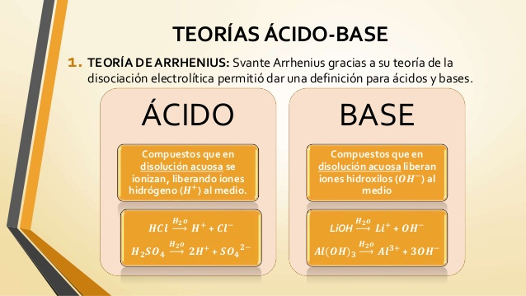

Slide 31












¿Cuáles de las siguientes especies serán ácidos y cuáles serán bases según la Teoría de Arrhenius?
NaCl
KOH
HCl
CH₄
HNO₃
Ba(OH)₂

Slide 32
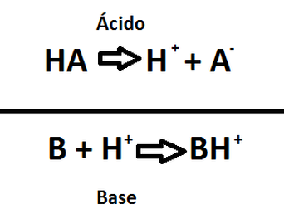

Slide 34
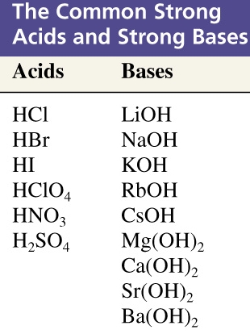
Dentro de los ácidos y bases existen electrolitos fuertes y débiles.
Electrolitos fuertes: ácidos fuertes y bases fuertes.
Electrolitos débiles: ácidos débiles y bases débiles.

Slide 35


Ácidos y bases fuertes:
HCl(ac) H⁺(ac) + Cl⁻(ac)
NaOH(ac) Na⁺(ac) + OH⁻(ac)
Ácidos y bases débiles:
HF(ac) H⁺(ac) + F⁻(ac)
NH₃(ac) + H₂O(l) NH₄⁺(ac) + OH⁻(ac)

Slide 36





Ácidos polipróticos, Ej: H₂SO₄
H₂SO₄(ac) H⁺(ac) + HSO₄⁻(ac)
HSO₄⁻(ac) H⁺(ac) + SO₄²⁻(ac)
H₃PO₄(ac) 3H⁺(ac) + PO₄³⁻(ac)
Bases polihidroxílicas:
Ba(OH)₂(ac) Ba²⁺(ac) + 2OH⁻(ac)

Slide 37
Reacciones de Neutralización:
Ácido fuerte + base fuerte
HCl(ac) + NaOH(ac) NaCl(ac) + H₂O(l)
HBr(ac) + LiOH(ac)

Slide 39
Ácido débil + base fuerte
HF(ac) + KOH(ac) KF(ac) + H₂O(l)
HCH₃COO(ac) + RbOH(ac)

Slide 40
Ácido fuerte + base débil
HCl(ac) + NH₃(ac) NH₄Cl(ac)
HI(ac) + CH₃NH₂(ac)

Slide 41





Reacciones de óxido - reducción
Oxidación pérdida de electrones
Reducción ganancia de electrones
Estado de oxidación: carga eléctrica que se “asigna” a un átomo en una molécula o ion.

Slide 42
Reacciones de óxido - reducción
Reglas para la asignación de los estados de oxidación:
1.- El estado de oxidación para los elementos no combinados (estado elemental) es cero. En H₂, Na, S₈, P₄, K, Br₂ y O₂ tienen el mismo estado de oxidación: cero.
2.- Para los iones monoatómicos el número de oxidación es igual a la carga del ion:
ion | E.O. | ion | E.O.
Na⁺ | +1 | Fe³⁺ | +3
O²⁻ | -2 | I⁻ | -1
Al³⁺ | +3 | Li⁺ | +1
Ba²⁺ | +2 | Cl⁻ | -1
Así, todos los iones provenientes de los metales alcalinos tienen E. O. +1 y todos los iones alcalino-térreos tienen un E. O. +2 en sus compuestos; y el aluminio tiene E. O. +3 en todos sus compuestos.

Slide 43
Reacciones de óxido - reducción
3.- El E. O. del oxígeno en la mayoría de sus compuestos es -2, con excepción de los peróxidos en los que su E. O. es -1.En los superóxidos en que es -1/2 ( E. O. fraccionario).
compuesto | E. O. del O
Na₂O | -2
CuO | -2
Na₂O₂ | -1
KO₂ | -1/2

Slide 44
Reacciones de óxido - reducción
4.- El hidrógeno en la mayoría de sus compuestos presenta E. O. +1, con excepción de los hidruros metálicos en que su E. O. es -1.
compuesto | E.O. del H
H₂O | +1
NaH | -1

Slide 45
Reacciones de óxido - reducción
5.- El flúor tiene E. O. -1 en todos sus compuestos. Los otros halógenos (Cl, Br y I) tienen números de oxidación negativos cuando se encuentran como iones halogenuros en los compuestos. Cuando están combinados con oxígeno en los oxiácidos o oxianiones, tienen números de oxidación positivos.
6.- En una molécula neutra la suma de los E. O. de todos los elementos debe ser cero. En un ión poliatómico, la suma de los E. O. de todos los elementos debe ser igual a carga neta del ion.
Ej: H₂O, SO₄²⁻

Slide 46



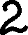






















Slide 47
































Slide 48










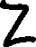























Reacciones de óxido - reducción
2Mg(s) + O₂(g) = 2MgO(s)
Cu²⁺(ac) + Zn(s) = Cu(s) + Zn²⁺(ac)
Semirreacciones:

Slide 49











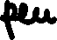








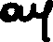
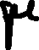







Slide 50

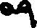

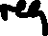























Balance de reacciones redox
Fe²⁺ + MnO₄⁻ = Fe³⁺ + Mn²⁺

Slide 51













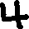




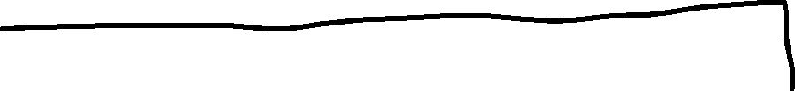








Slide 52
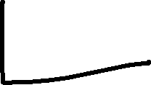




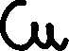










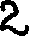
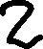





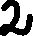













Slide 53
Reacciones de óxido - reducción
Ejercicios:
Cu + Cr₂O₇²⁻ = Cu²⁺ + Cr³⁺

Slide 54
Reacciones de óxido - reducción
Br₂ = BrO₃⁻ + Br ⁻

Slide 55
Balanceo de ecuaciones redox
Método del ion electrón
1.- Reacción global se separa en dos semireacciones (oxidación y reducción).
2.- Se balancean las semireacciones por separado. (medio ácido o básico)
3.- Se suman las semireacciones para obtener la ecuación global balanceada.
Ejemplo: El sulfuro de mercurio, sal poco soluble en agua se disuelve en una mezcla de ácido nítrico ácido clorhídrico, según:
HgS + HNO₃ + HCl H₂[HgCl₄] + NO₂ + S
Paso 1: Plantear la ecuación no balanceada de forma iónica.
HgS + NO₃⁻ + Cl⁻ [HgCl₄]²⁻ + NO₂ + S
Paso 2: Separar las dos semireacciones oxidación y reducción.
HgS + Cl⁻ [HgCl₄]²⁻ + S (oxidación del S de -2 a 0)
NO₃⁻ NO₂ (reducción del N de +5 a +4)

Slide 56
Paso 3: cada semireacción se balancea de acuerdo con el número y tipo de átomos y cargas. Para las reacciones en medio ácido, se agrega H₂O para balancear átomos de oxígeno y para balancear los H se agrega H⁺.
HgS + 4Cl⁻ [HgCl₄]²⁻ + S + 2ė
NO₃⁻ + 2H⁺ + ė NO₂ + H₂O
Paso 4: se multiplican las ecuaciones de tal forma que el número de electrones en cada una de las dos semi-reacciones sea el mismo.
HgS + 4Cl⁻ [HgCl₄]²⁻ + S + 2ė
2NO₃⁻ + 4H⁺ + 2ė 2NO₂ + 2H₂O
Paso 5: se suman las dos semireacciones obtenidas.
HgS + 4Cl⁻ + 2NO₃⁻ + 4H⁺ [HgCl₄ ]²⁻ + S + 2NO₂ + 2H₂O
Paso 6: se verifica que la ecuación contenga el mismo tipo y número de átomos, así como las mismas cargas en ambos lados de la ecuación.
Realizando esta verificación la ecuación resultante debe estar “atómica” y “eléctricamente” balanceada.

